Slide 1

Torino Pizza
GRUPPE 4 – Malthe, Tobias og Victor

Slide 2
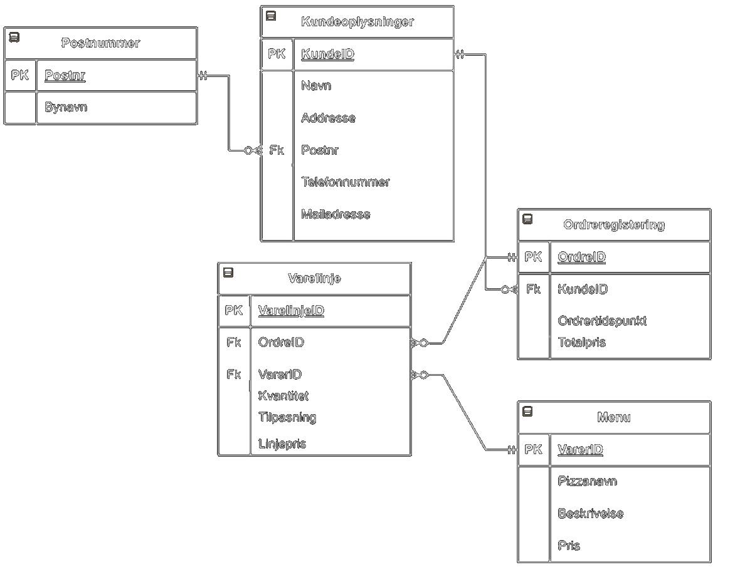
Databasen

Slide 3
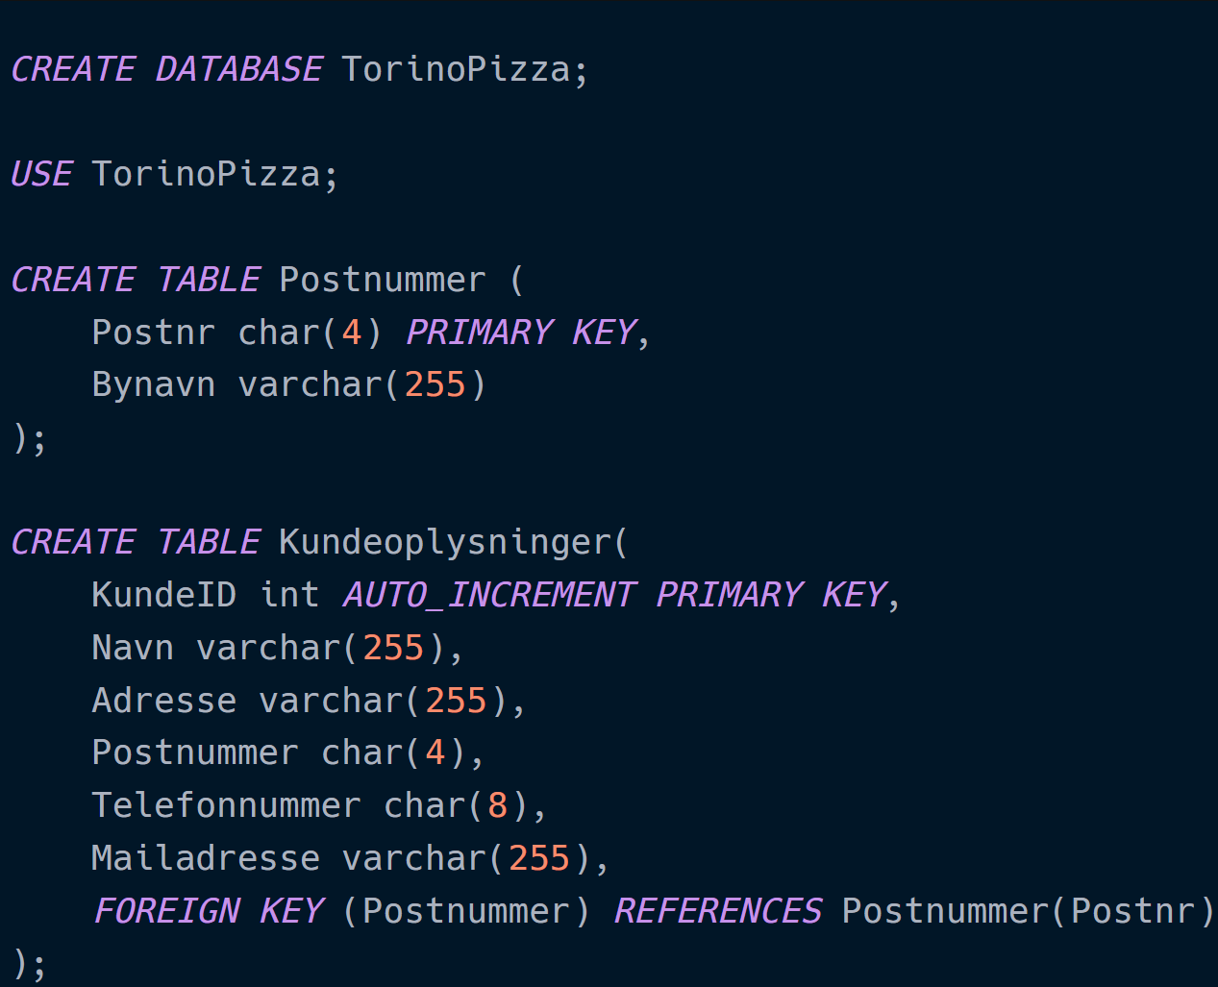
CHAR
VARCHAR
INT
Notes:
CHAR(4): Er brugt da et dansk postnr altid indeholder 4 cifre, vi har brugt char fremfor int da der er nogle sjældne tilfælde hvor et postnr kan starte med 0 og det ville int i så fald fjerne det 0;
VARCHAR: Er brugt da det er en fleksibel variabel som er god til tekst hvor længden kan varier. Det i paratens er maks længden
INT: Integer(heltal) er rigtig godt til Id´er, antal osv, ting uden decimaler

Slide 4
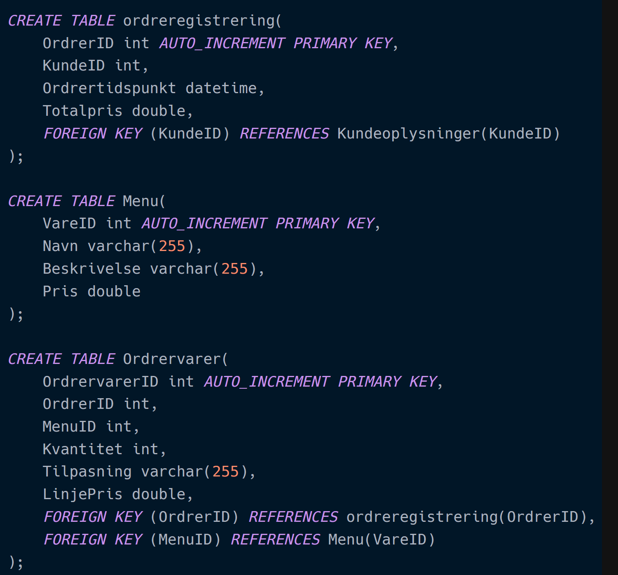
CHAR
VARCHAR
INT
DATETIME
DOUBLE
Notes:
DATETIME: Er en datatype som bruges til at gemme både dato og klokkeslæt i et felt, vi bruger det her til at gemme tidspunktet for ordren
DOUBLE: Er en datatype som indeholder tal med decimaler. Den er her brugt til prisen da vi har behov for at kende prisen med decimaler

Slide 5
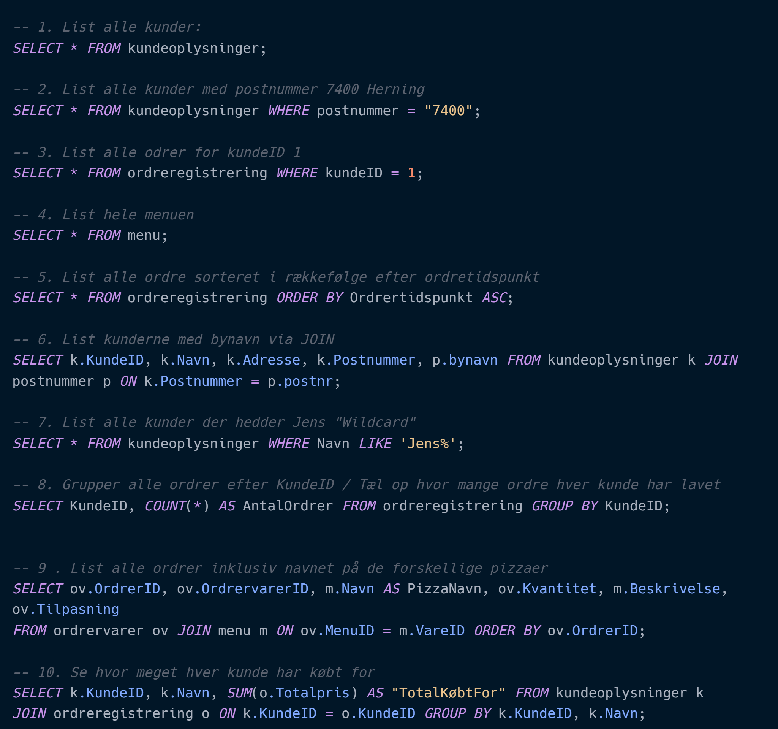
SQL Forespørgsler

